Slide 1
KELOMPOK 6
01
02
03
04
Rahmat Fitrah
Pandu Wiguna Ruswandi
20240040104
20240040258
RAISSA CALLISTA AULIA
PASHA SAMUDRA PRATAMA
20240040048
20240040049
UNIVERSITAS NUSA PUTRA

Slide 2
Pluralisme dan Toleransi dalam Islam
AGAMA DAN ETIKA

Slide 3
LATAR BELAKANG
Pluralisme di Indonesia adalah kenyataan yang tidak bisa ditolak, namun dalam praktiknya sering kali berbenturan dengan masalah nyata. Masalah utamanya adalah munculnya sikap eksklusivisme dan intoleransi, di mana satu kelompok merasa paling benar dan memandang kelompok lain sebagai ancaman. Hal ini diperparah oleh polarisasi di media sosial yang sering menggoreng isu perbedaan menjadi konflik terbuka.
Tanpa toleransi yang kuat, keragaman ini justru menjadi bom waktu yang bisa memicu diskriminasi dan perpecahan. Banyak orang terjebak pada pemahaman sempit bahwa menjaga akidah berarti harus memusuhi mereka yang berbeda, padahal akidah yang lurus seharusnya melahirkan etika sosial yang menghargai kemanusiaan.

Slide 4
PENGERTIAN
Pluralisme adalah pandangan hidup yang mengakui, menghargai, dan menerima keberagaman sosial, agama, budaya, etnis, dan politik dalam masyarakat. Hal ini bukan berarti "menganggap semua agama sama" secara akidah (sinkretisme), melainkan pengakuan terhadap keragaman sebagai kenyataan sosial yang harus dihormati.
Toleransi (Tasamuh): bahwa dalam Islam, toleransi adalah sikap lapang dada untuk membiarkan orang lain menjalankan keyakinannya tanpa gangguan, namun tetap teguh pada keyakinan sendiri (Lakum dinukum waliyadin).

Slide 5
Implementasi Pluralisme
Contoh nyata atau tantangan saat ini :
Bagaimana umat Islam hidup berdampingan di negara majemuk (seperti Indonesia). Menghadapi tantangan ekstremisme yang sering menyalahartikan konsep jihad dan toleransi. Contohnya:
Toleransi dalam Beribadah (Tasamuh)
Kerja Sama Tanpa Memandang Latar Belakang
Dialog dan Komunikasi yang Sehat
Empati dan Solidaritas Kemanusiaan

Slide 6


Contoh Nyata
Para Mahasiswa Universitas Nusa putra baik local maupun Internasional tetap bergaul tanpa memerhatikan perbedaan suku, agama, ras, dll
Source: https://share.google/Vz4WMl43IDY22ChOK

Slide 7
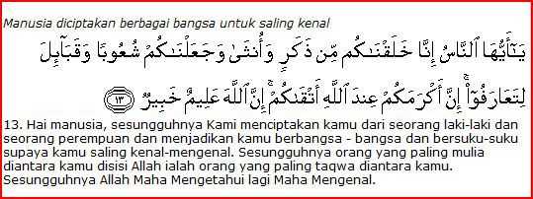
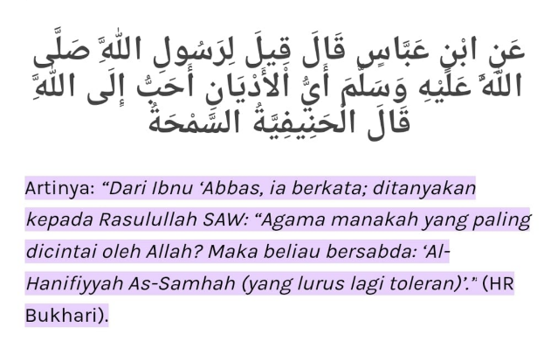
Ayat Alquran dan hadist

Slide 8
Kesimpulan
Hakikat Pluralisme dalam Islam: Pluralisme dalam Islam bukanlah upaya sinkretisme atau menganggap semua agama sama secara akidah, melainkan sebuah pengakuan aktif terhadap keragaman sebagai realitas sosial (sunnatullah) yang harus dihormati.
Landasan Teologis: Nilai-nilai toleransi (tasamuh) dan persaudaraan (ukhuwah) memiliki landasan kuat dalam Al-Qur'an dan Hadis, yang mengajarkan umat untuk saling mengenal (lita’arafu) dan memberikan kebebasan beragama tanpa paksaan.

Slide 9
Terimakasih

